Slide 1
Ôn và khởi động

Slide 2
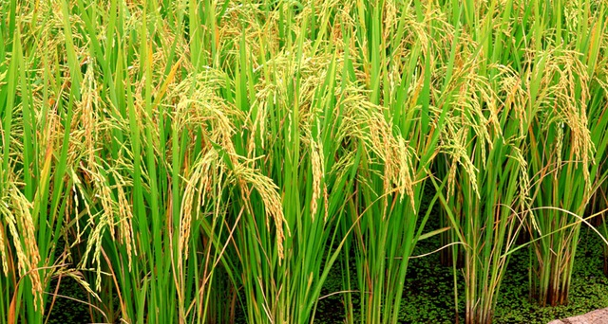
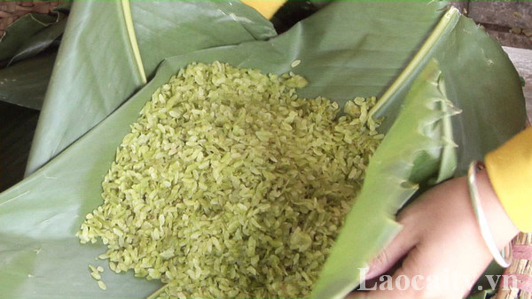
Khởi động tuần mới nào!
quả cam
tăm tre, củ sâm, ngọn nến
Đây là cây gì?
Hãy đọc nào?
am ăm âm

Slide 3
Bài 36: om ôm ơm

Slide 4
Tiết 1

Slide 5
Hương cốm thơm thôn xóm
ôm
ơm
om

Slide 6
om
ôm
ơm
x
om
xóm

Slide 7
ghép tiếng mới với vần
om ôm ơm
Mẫu
kh
om
khóm

Slide 8
v
om
vòm
t
ôm
tôm
b
ơm
bờm

Slide 9
2
Đọc
om
ôm
ơm
§äc
xóm
khóm
om
om
vòm
ôm
nộm
tôm
tôm
rơm
ơm
ơm
bờm

Slide 10
2
§äc
ôm
chó đốm
om
đom đóm
om
ơm
mâm cơm

Slide 11
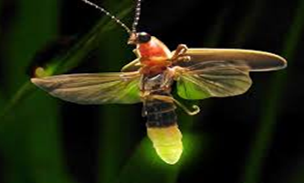
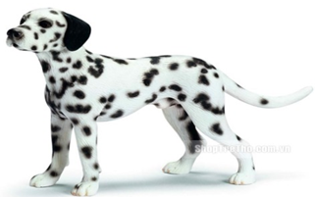
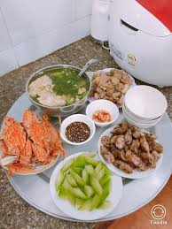
3
§äc
om
ôm
ơm
x
om
xóm
om
om
vòm
khóm
nộm
ôm
tôm
ôm
bờm
ơm
rơm
ơm
om
đom đóm
om
chó đốm
ôm
mâm cơm
ơm

Slide 12
Trò chơi: Ai nhanh hơn?
o -
ơ -
m
m
ôm
om
ơm
ô -
m

Slide 13
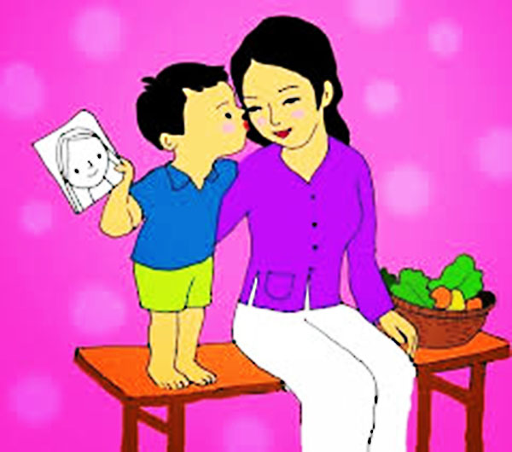
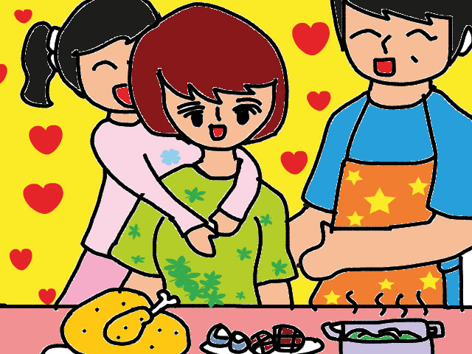
Trò chơi: Ai nhanh hơn?
ôm cổ
thơm má

Slide 14
3.ViÕt b¶ng
om
ôm
ơm
`````

Slide 15
3.ViÕt b¶ng

Slide 17
Củng cố
Hộp quà bí mật
rơm
đom đóm
thơm
Xin lỗi

Slide 18
Tiết 2

Slide 19
3
Tập viết
om
ôm
ơm
chó đốm
mâm cơm

Slide 20
4. Đọc
Hôm qua, cô Mơ ở xóm Hạ đến thăm nhà Hà. Cô cho Hà giỏ cam, Hà chọn quả cam to phần bố. Mẹ khen và thơm lên má Hà.
ôm
óm
ơm

Slide 21
Xin Lỗi

Slide 22
CỦNG CỐ BÀI HỌC

